Slide 1
РЕЗУЛЬТАТЫ ОБРАБОТКИ ДАННЫХ БОРТОВОЙ ГЕОФИЗИЧЕСКОЙ АППАРАТУРЫ ДЛЯ ВЫЯВЛЕНИЯ СЕЙСМИЧЕСКОЙ АКТИВНОСТИ
И. В. Суровцева¹, В. О. Скрипачев¹, А. И. Барсуков², А.О. Жуков³
¹Московский технологический университет (МИРЭА), г. Москва
²Национальный исследовательский университет Высшая школа экономики, г. Москва
³Государственный астрономический институт им. П. К. Штернберга МГУ, г. Москва

Slide 2
Цель и задачи исследования
Цель:
Выявление наиболее информативных высот ионосферы для диагностики повышенной сейсмической активности.
Задачи:
1. Выполнить оценку параметров ионосферы, измеряемых бортовой аппаратурой космических аппаратов на разных орбитах по высоте.
2. Разработка элементов технологии обработки данных бортовой научной аппаратуры (БНА):
разработка алгоритмов обработки исходных данных КА CHAMP и КА DEMETER;
создание программных модулей обработки данных;
реализация методики обработки данных БНА.

Slide 3
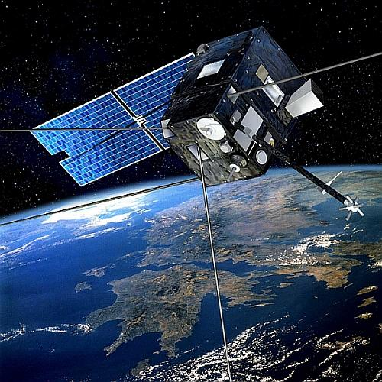
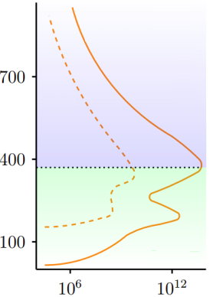
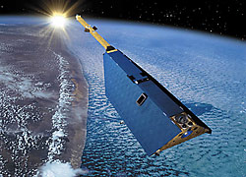


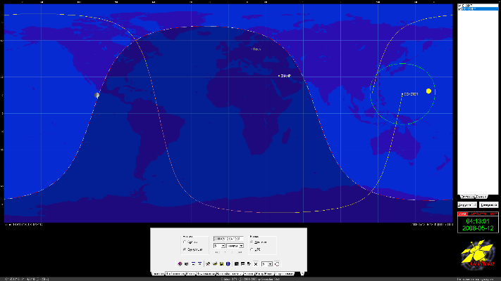
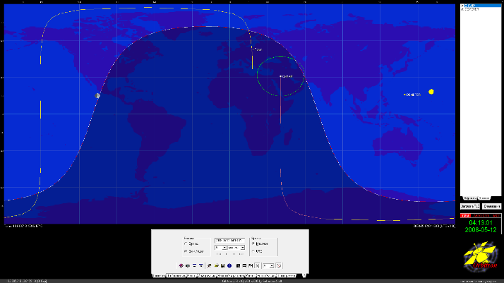


В качестве исходные данных приняты результаты измерений
КА DEMETER*
Время функционирования КА | 29.06.2004 - 16.12.2010
Орбита | Солнечно-синхронная 10.30 LT и 22.30 LT
Наклонение | 98.2°
Высота | 715 => 660 (2005) км
Период | 91 мин
Высота, км
День
КА CHAMP**
Время функционирования КА | 15.07.2000 - 19.09.2010
Орбита | Околополярная
Наклонение | 87°
Высота | 450 => 296 км
Период | 94 мин
Ночь
660
300
Электронная плотность, м⁻³
Траектории движения КА DEMETER (слева) и КА CHAMP (справа)
*Использовались данные, предоставленные центром обработки плазменной физики (Франция)
**Использовались данные, предоставленные геофизическим центром (Германия)

Slide 4

Сейсмические события для исследования (M>6, h<50 км)*
№ п.п. | Название | Дата | Магнитуда | Широта | Долгота | Глубина, км
1 | Боруджерд, Иран | 31.03.2006 | 6.1 | 33.50N | 48.78E | 7
2 | Сычуань, Китай | 12.05.2008 | 7.9 | 31.00N | 103.32E | 19
3 | Самоа | 29.09.2009 | 8.1 | 15.49S | 172.10W | 18
4 | Аквила, Италия | 06.04.2009 | 6.3 | 42.33N | 13.33E | 8
5 | Синьцзян, Китай | 20.03.2008 | 7.2 | 35.49N | 81.47E | 10
6 | п-в Камчатка, Россия | 20.04.2006 | 7.6 | 60.95N | 167.09E | 22
7 | Курильские о-ва, Россия | 15.11.2006 | 8.3 | 46.59N | 153.27E | 10
8 | Тайвань | 26.12.2006 | 7.1 | 21.80N | 120.55E | 10
9 | п-в Минахаса, Индонезия | 16.11.2008 | 7.4 | 1.27N | 122.09E | 30
10 | о. Хонсю, Япония | 19.07.2008 | 7.0 | 37.55N | 142.21E | 22
11 | Антофагаста, Чили | 14.11.2007 | 7.7 | 22.25S | 69.89W | 40
12 | Центральное Перу | 15.08.2007 | 8.0 | 13.39S | 76.60W | 39
По данным геологической службы США

Slide 5
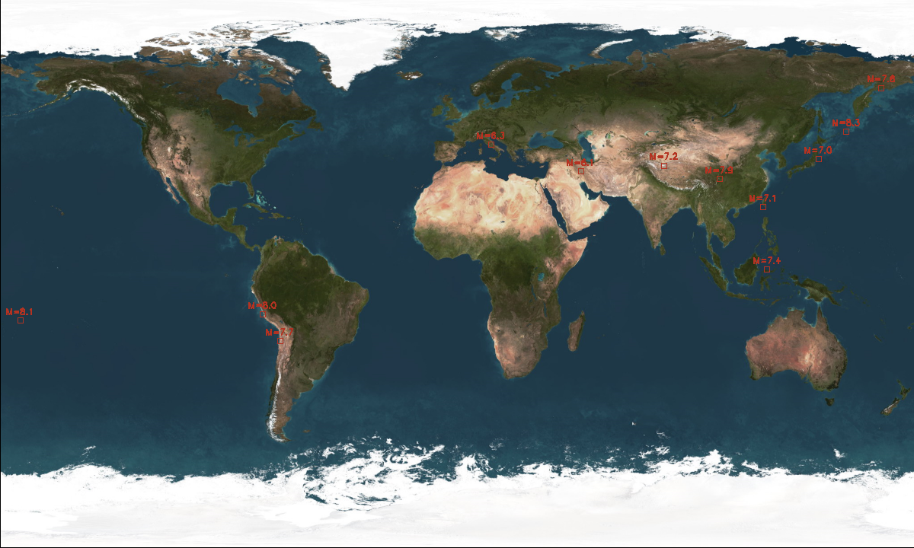
Территориальное распределение выбранных землетрясений

Slide 6
Методика обработки измерений бортовой аппаратуры
Систематизация спутниковых данных для интервала [-60;10] суток относительно сейсмического события.
Анализ индексов геомагнитной активности (Kp) в интервале [-60;10] суток для каждого землетрясения.
Выборка спутниковых данных с учетом ограничения расстояния по формуле Добровольского R=10^{0.43M}, где M – магнитуда и осреднение полученных значений исследуемого параметра среды за сутки.
Вычисление медианы и меры разброса (разность между третьим и первым квартилями) осредненных данных и выявление значимых значений исследуемого параметра.
Оценивание корреляции измерений, полученных бортовой аппаратурой КА CHAMP и DEMETER.
БД
КА CHAMP
БД
КА DEMETER
БД
Кр-индексов
ПМ
Предварительной
обработки
ПМ
Предварительной
обработки
ПМ
Предварительной
обработки
ПМ
учета расстояния и осреднения параметров за сутки
ПМ
расчета
стат. хар-к и выявление аномалий
ПМ
Визуализации результатов

Slide 7
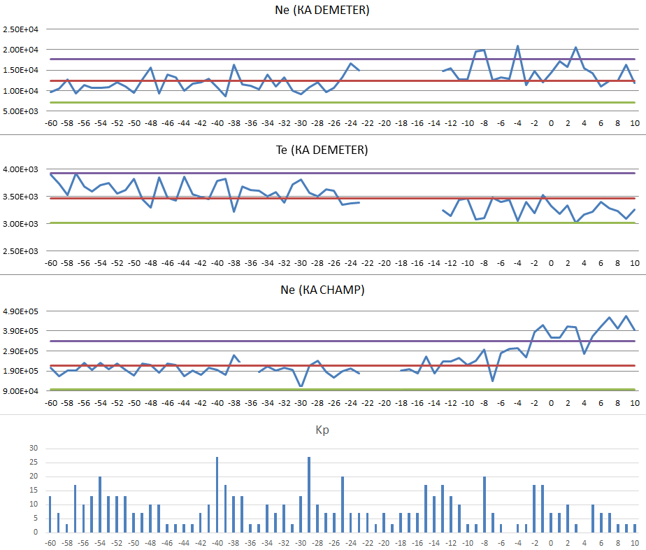
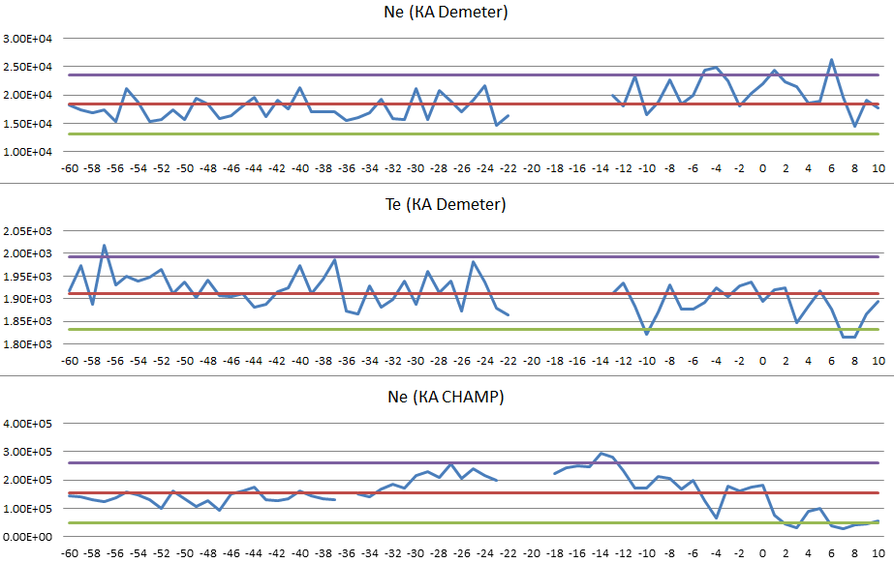
Землетрясение Самоа 29.09.2009, М=8.1 (06-18 LT слева, 18-06 LT - справа)
M+1.5(q3-q1)
M+1.5(q3-q1)
M
M
M-1.5(q3-q1)
M-1.5(q3-q1)
M+1.5(q3-q1)
M+1.5(q3-q1)
M
M
M-1.5(q3-q1)
M-1.5(q3-q1)
M+1.5(q3-q1)
M+1.5(q3-q1)
M
M
M-1.5(q3-q1)
M-1.5(q3-q1)
Наблюдаются возмущения электронной плотности на -9, -8, -4 сутки в дневное время по данным КА DEMETER и тенденция роста параметра от -8 до -2 суток по данным КА CHAMP.
В ночное время рост на -6, -5, -4 сутки (DEMETER); на -14,-13 сутки (CHAMP).
Сутки

Slide 8
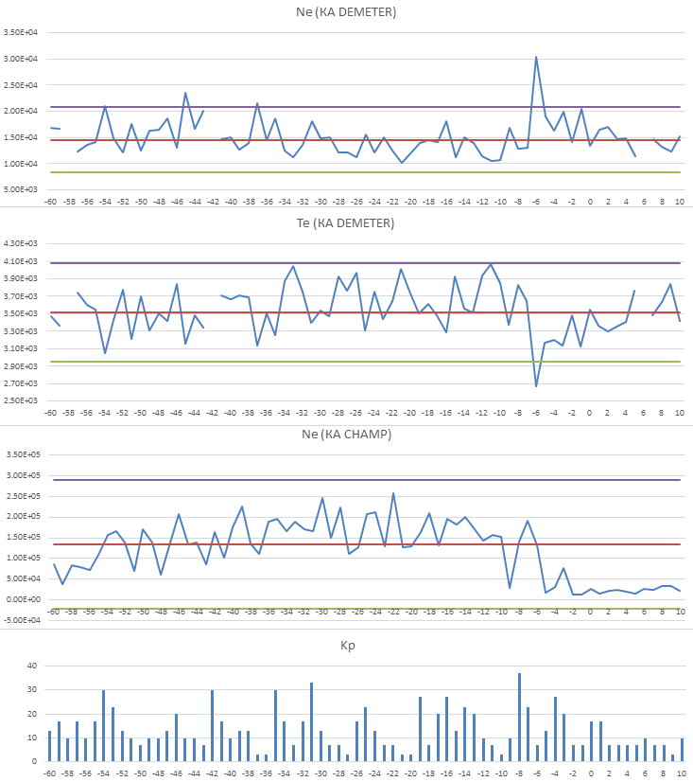
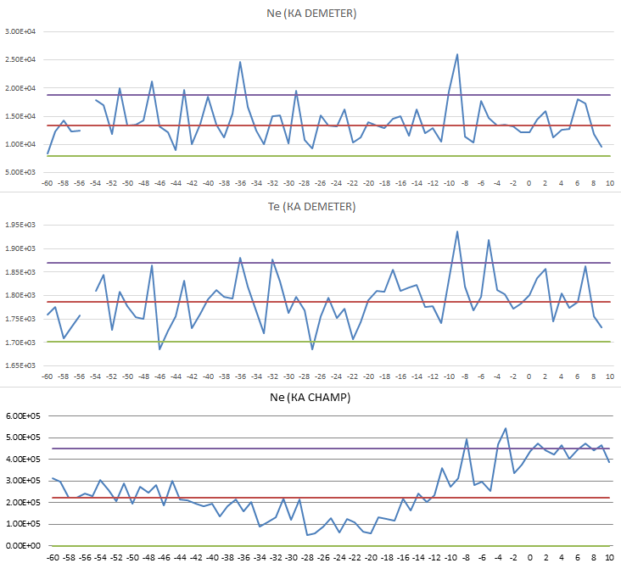
Землетрясение Перу 15.08.2007, М=8.0 (06-18 LT слева, 18-06 LT - справа)
M+1.5(q3-q1)
M+1.5(q3-q1)
M
M
M-1.5(q3-q1)
M-1.5(q3-q1)
M+1.5(q3-q1)
M+1.5(q3-q1)
M
M
M-1.5(q3-q1)
M-1.5(q3-q1)
M+1.5(q3-q1)
M+1.5(q3-q1)
M
M
M-1.5(q3-q1)
M-1.5(q3-q1)
Наблюдаются возмущения электронной плотности и температуры электронов на -7,-6 сутки в дневное время по данным КА DEMETER. Для данных КА CHAMP не выявлено возмущений параметра, однако наблюдается существенное
увеличение на -8, -7 сутки.
В ночное время рост параметра в -10 и -9 сутки (DEMETER) и на -10,-9,-8,-4 сутки (CHAMP).
Сутки

Slide 9
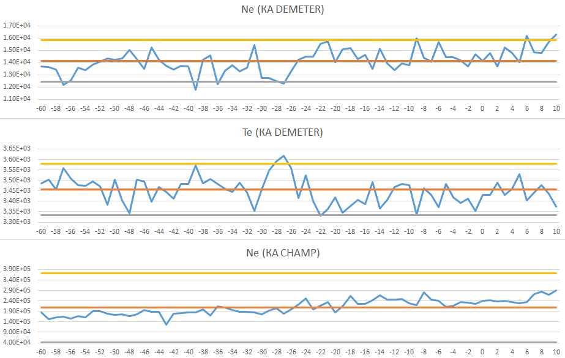
Обобщенный портрет по дневным данным и коэффициент корреляции
M+1.5(q3-q1)
№ п.п. | Место | Магнитуда | R_{день} | R_{ночь}
1 | Боруджерд, Иран | 6.1 | 0.53 | 0.31
2 | Сычуань, Китай | 7.9 | -0.36 | 0.18
3 | Самоа | 8.1 | 0.46 | -0.10
4 | Аквила, Италия | 6.3 | 0.16 | 0.43
5 | Синьцзян, Китай | 7.2 | 0.53 | 0.65
6 | п-в Камчатка, Россия | 7.6 | 0.78 | 0.66
7 | Курильские о-ва, Россия | 8.3 | 0.15 | 0.68
8 | Тайвань | 7.1 | -0.26 | 0.41
9 | п-в Минахаса, Индонезия | 7.4 | 0.22 | 0.26
10 | о. Хонсю, Япония | 7.0 | 0.13 | 0.70
11 | Антофагаста, Чили | 7.7 | 0.28 | 0.15
12 | Центральное Перу | 8.0 | -0.19 | 0.05
M
M-1.5(q3-q1)
Сутки
M+1.5(q3-q1)
M
M-1.5(q3-q1)
Сутки
M+1.5(q3-q1)
M
M-1.5(q3-q1)
Для дневных измерений КА наблюдается умеренная положительная корреляционная связь (0.3<r<0.7) для 3 событий и сильная (0.7<r<0.9) для 1 события.
Для ночных измерений КА наблюдается умеренная положительная связь (0.3<r<0.7) для 7 событий.
Сутки
Для осредненных данных КА DEMETER возмущения параметров наблюдаются на -9 сутки (Ne) и -28сутки (Te). Для КА CHAMP возмущений не выявлено.

Slide 10
Выводы
Выявлено, что для диагностики повышенной сейсмической активности наибольшей информативностью обладают результаты измерений ионосферных параметров, полученные БНА КА на высотах выше слоя F2 (от 400 км).
Выполнена разработка элементов технологии обработки данных БНА КА CHAMP и DEMETER:
алгоритмов и программных модулей обработки исходных данных;
реализована методика обработки данных БНА.

Slide 11
Спасибо за внимание!

